Slide 1
משהו כמו משהו
אנלוגיות ורב-תחומיות

Slide 2
משחק הדמיון
התחלקו לצוותי עבודה (4-5 תלמידים בצוות)
בשלב הראשון משחקים רק עם הקלפים המאוירים. את שלושת הקלפים הריקים שמים בצד.
בצוותים, הסתכלו על כל הקלפים, וקבצו אותם לקבוצות בעלות מכנה משותף או דמיון כלשהו. אתם מחליטים כיצד לחלק אותם.
עבור כל קבוצת קלפים שחילקתם, כתבו לעצמכם: מהו הדמיון או המכנה המשותף שמצאתם ביניהם?
לאחר מכן תתבקשו להציג בפני הכיתה את הרעיונות שלכם

Slide 3
הצגת הרעיונות
Notes:
במליאה: כל צוות מציג קבוצת קלפים אחת.

Slide 4
רב-תחומיות בעולם האמיתי
העולם האמיתי
בית הספר
?
Notes:
בית הספר שונה ממה שאנחנו רואים בעולם האמיתי.
בבית הספר אתם לומדים בדרך כלל לפי מקצועות לימוד – כל תחום מקבל שיעור משלו: מתמטיקה, אמנות, היסטוריה, פיזיקה, ספרות וכו'.
לעומת זאת, רוב התופעות שאנו פוגשים בעולם האמיתי, או פרויקטים שאנשים עובדים עליהם, הם רב-תחומיים – כלומר, כוללים בתוכם מרכיבים מתחומים שונים ש"מולחמים" יחדיו.

Slide 5
רב-תחומיות בעולם האמיתי
העולם האמיתי
בית הספר
Notes:
בית הספר שונה ממה שאנחנו רואים בעולם האמיתי.
בבית הספר אתם לומדים בדרך כלל לפי מקצועות לימוד – כל תחום מקבל שיעור משלו: מתמטיקה, אמנות, היסטוריה, פיזיקה, ספרות וכו'.
לעומת זאת, רוב התופעות שאנו פוגשים בעולם האמיתי, או פרויקטים שאנשים עובדים עליהם, הם רב-תחומיים – כלומר, כוללים בתוכם מרכיבים מתחומים שונים ש"מולחמים" יחדיו.

Slide 6
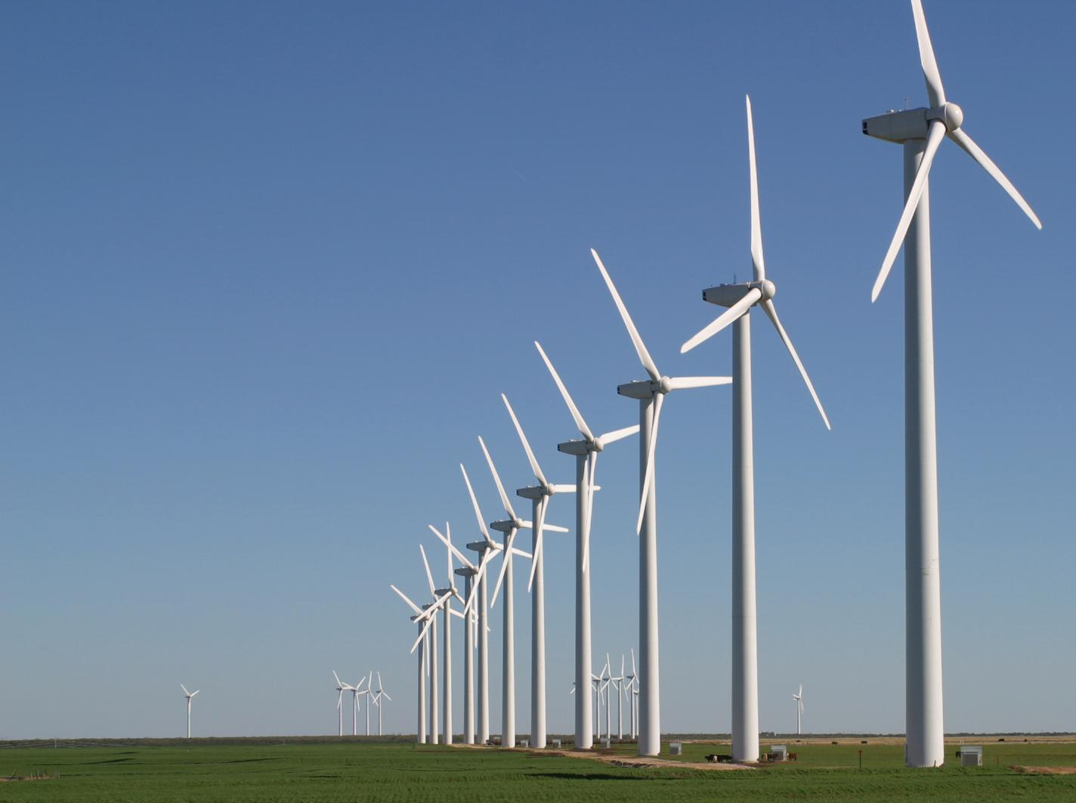
מערכת רב-תחומית: טורבינת רוח
Notes:
טורבינות רוח הן דוגמה (אחת מיני רבות) למערכת מורכבת בעולם האמיתי הכוללת מרכיבים מתחומים שונים.
טורבינת רוח היא דרך מקובלת כיום להפקת אנרגיה חשמלית "ירוקה" – אנרגיה זולה שמקורה ברוחות (זרמי אוויר), כתחליף לדלקים פוסיליים מזהמים שבהם משתמשים בתחנות הכוח המסורתיות (פחם או גז).

Slide 7
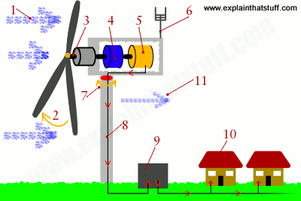
מערכת רב-תחומית: טורבינת רוח
Image by: www.explainthatstuff.com; https://creativecommons.org/licenses/by-nc-sa/3.0/
Notes:
טורבינות רוח מוקמות במקבצים (או "חוות"), במקומות שבהם יש זרימה רבה של רוח (רוח חזקה ורציפה לאורך שעות רבות).
זרמי האוויר פוגעים במדחפי הטורבינה, ואלה מפעילים מערכת תמסורות ודרכה מסובבים סליל חשמלי המייצר חשמל (מעין גנרטור).
החשמל המיוצר בכל טורבינה מועבר בסופו של דבר לרשת חשמל המעבירה אותו לצרכנים (בתים, מפעלים וכו').

Slide 8
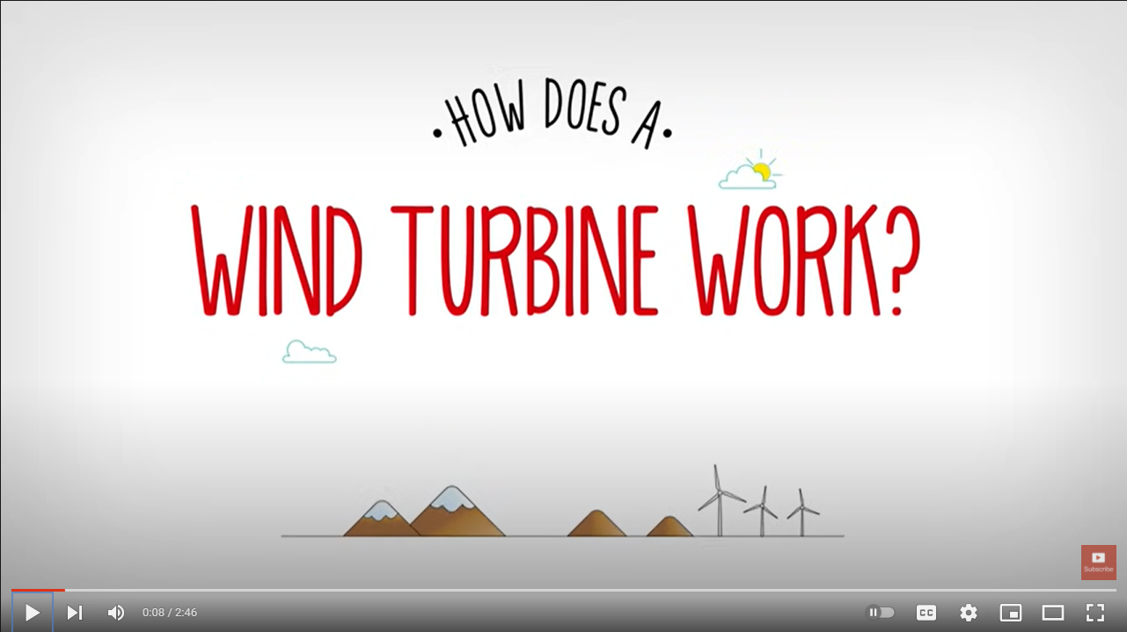
מערכת רב-תחומית: טורבינת רוח
https://www.youtube.com/watch?v=DILJJwsFl3w
Notes:
סרטון קצר על אופן הפעולה של טורבינת רוח (באנגלית): https://www.youtube.com/watch?v=DILJJwsFl3w
טורבינות רוח מוקמות במקבצים (או "חוות"), במקומות שבהם יש זרימה רבה של רוח (רוח חזקה ורציפה לאורך שעות רבות).
זרמי האוויר פוגעים במדחפי הטורבינה, ואלה מפעילים מערכת תמסורות ודרכה מסובבים סליל חשמלי המייצר חשמל (מעין גנרטור).
החשמל המיוצר בכל טורבינה מועבר בסופו של דבר לרשת חשמל המעבירה אותו לצרכנים (בתים, מפעלים וכו').

Slide 9
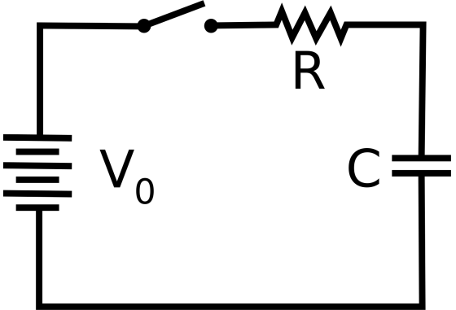
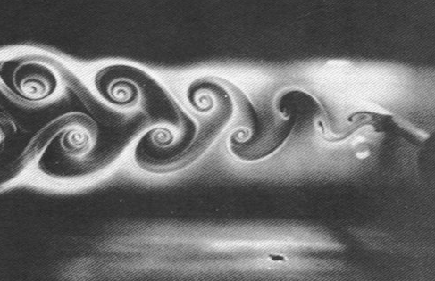
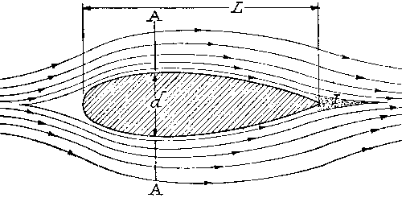
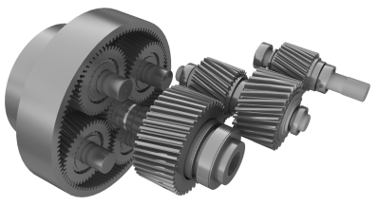
מערכת רב-תחומית: טורבינת רוח
חשמל
מכניקת זורמים, אווירודינמיקה
מכניקה
Notes:
טורבינת רוח משלבת בתוכה – לכל הפחות – מרכיבים משלושה תחומים שונים:
חשמל
אווירודינמיקה ומכניקת זורמים
תמסורות מכניות

Slide 10
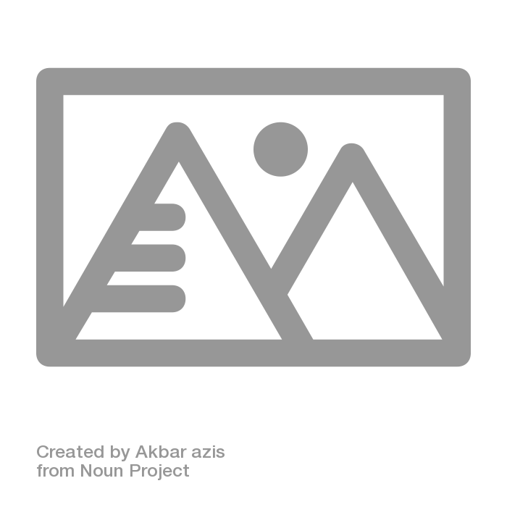
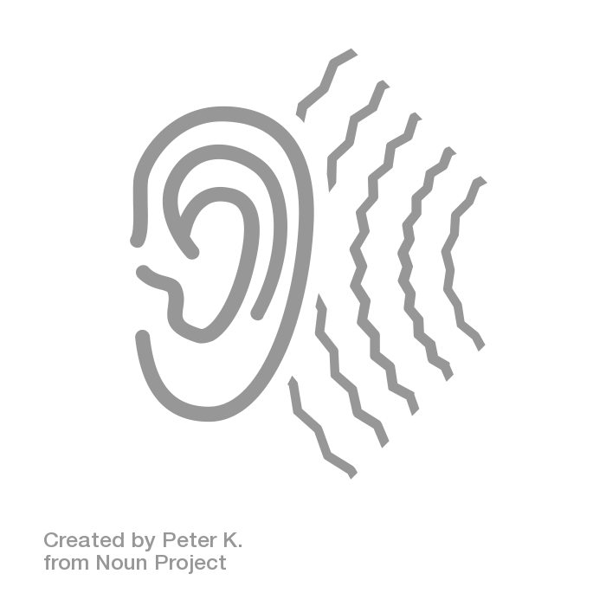
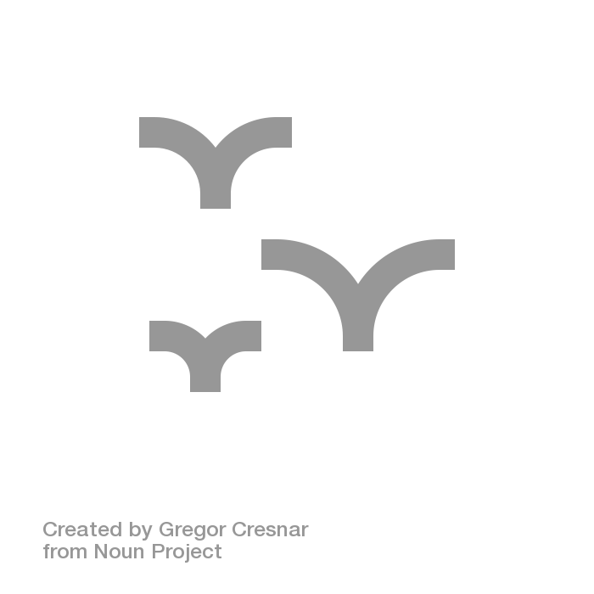
מערכת רב-תחומית: טורבינת רוח
Notes:
וזה עוד בלי שהתייחסנו לתחומים נוספים הקשורים במעגל החיצוני יותר, שיש לקחת בחשבון כאשר מקימים חוות טורבינות רוח. תחומים אלה קשורים בחלק מהשלכות הסביבתיות של השימוש בטורבינות רוח:
עיצוב סביבתי (דבר כזה ענק תקוע באמצע הנוף)
אקוסטיקה (הטורבינות מאוד מרעישות ועלולות להפריע לתושבים באזור)
נדידת עופות (הם נתקעים לפעמים בטורבינות).

Slide 11
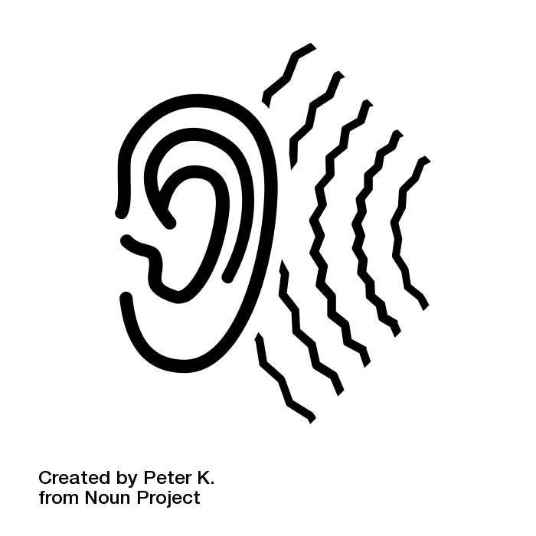
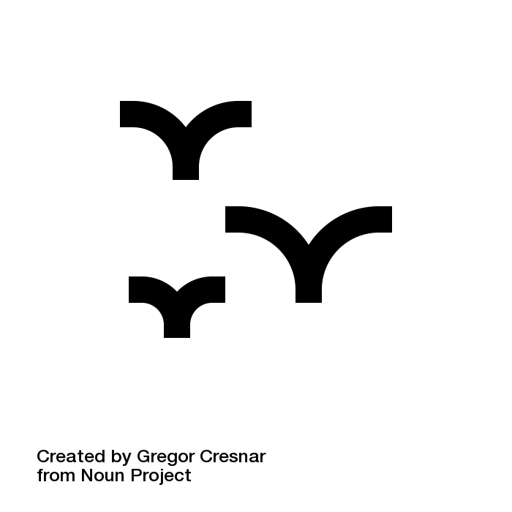
מערכת רב-תחומית: טורבינת רוח
Notes:
מפני שטורבינת רוח היא מערכת רב-תחומית הכוללת מרכיבים מתחומים שונים, הפיתוח, הבנייה והתפעול שלה דורשים שיתוף פעולה בין אנשים מתחומים שונים.
אין צורך שכולם יהיו מומחים בכל התחומים, אך חשוב שכולם יוכלו לדבר עם אנשים ממקצועות שונים. לכן, לכם כתלמידים חשוב שתהיה יכולת חשיבה בין-תחומית.
לכן חשוב לפתח את היכולות והמיומנויות שיאפשרו לכם כבוגרים ליצור שיתופי פעולה עם אנשים אחרים. חשוב לפתח יכולת חשיבה בין-תחומית ודרך חשיבה של אנלוגיות.

Slide 12
מהי אנלוגיה?

Slide 13
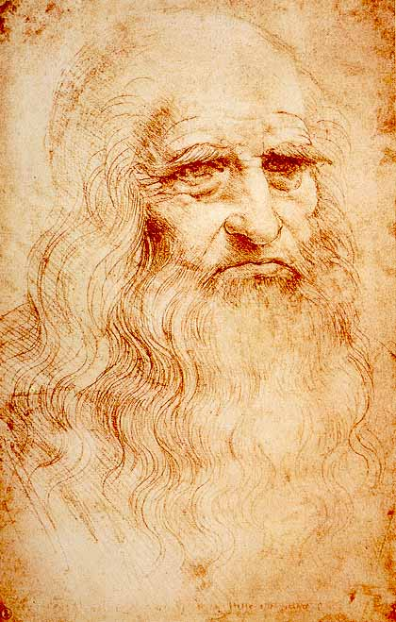
חשיבה רב-תחומית ואנלוגיות
לאונרדו דה-וינצ'י (1452-1519)
מגדולי אמני תקופת הרנסאנס
איש אשכולות: מדען, צייר, פסל, מהנדס, ממציא, מתמטיקאי, אדריכל
Notes:
הדוגמה הכי מפורסמת לאיש אשכולות, יודע המון בכל תחומי המדע, ההנדסה, האמנות.
ידוע בחשיבה פורצת דרך. חשיבה אנלוגית.

Slide 14
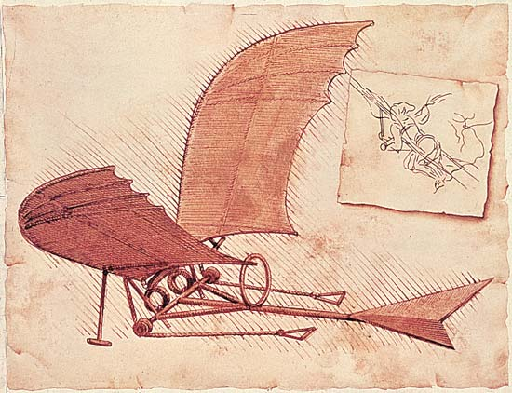
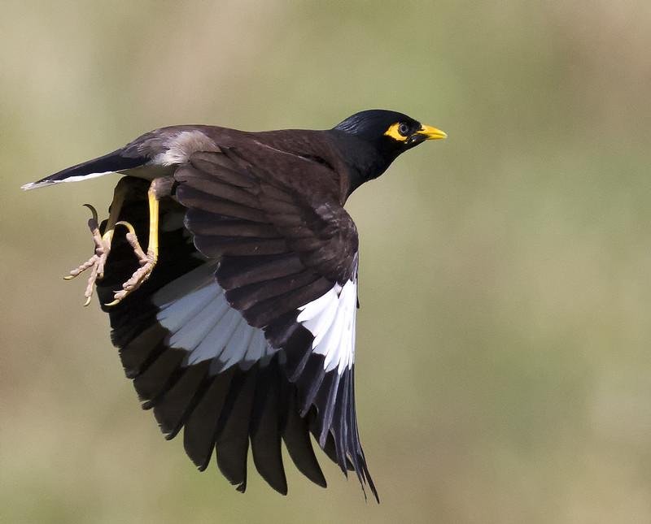
חשיבה רב-תחומית ואנלוגיות
By: Jim Bendon; CC BY-SA
Notes:
דה וינצ'י חקר רבות תופעות מסוגים שונים ומתחומים שונים, כולל אנטומיה ובעלי חיים. בניירות ובכתבים שהשאיר אחריו ניתן למצוא שרטוטים רבים ויפהפיים הקשורים באנטומיה של בעלי כנף. דה-וינצ'י התעניין מאוד בתעופה, וחקר את מעוף הציפורים. ניתן למצוא השפעות של חקר זה בגרסאות מוקדמות של מכונות מעופפות, כמו זו שרואים באיור המאופיינת במעין כנפי עטלף (סביבות שנת 1480). מכונה זו אמורה היתה להיות מופעלת על ידי אדם הנמצא במרכזה המשתמש בידיו לנפנוף בכנפיים הגדולות.

Slide 15
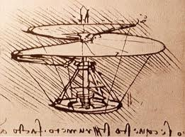
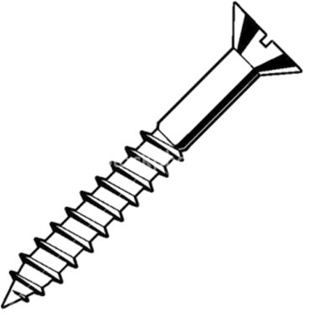
חשיבה רב-תחומית ואנלוגיות
Notes:
שרטוט מאוחר יותר (שנת 1489 לערך) מראה מכונה מעופפת מסוג אחר. ניתן לראות כי דה-וינצ'י משתמש כאן בעיקרון שונה לגמרי ליצירת כוח העילוי של המכונה: במקום נפנוף בכנפיים, הוא מנסה לשחזר כאן את עקרון הפעולה של בורג. כפי שהבורג המוכר לנו מתברג בתוך חומר כלשהו (למשל עץ), כך ה"בורג" המעופף מתברג לתוך האוויר – כלומר, דוחף אותו למטה, ועל ידי כך מתרומם בעצמו כלפי מעלה.
דה-וינצ'י יצר למעשה אנלוגיה בין הבורג ה"רגיל" לבין בורג מעופף – הן מבחינת המבנה שלו והן מבחינת הפונקציונליות שלו, כלומר עיקרון הפעולה שלו והמטרה של פעולתו.

Slide 16
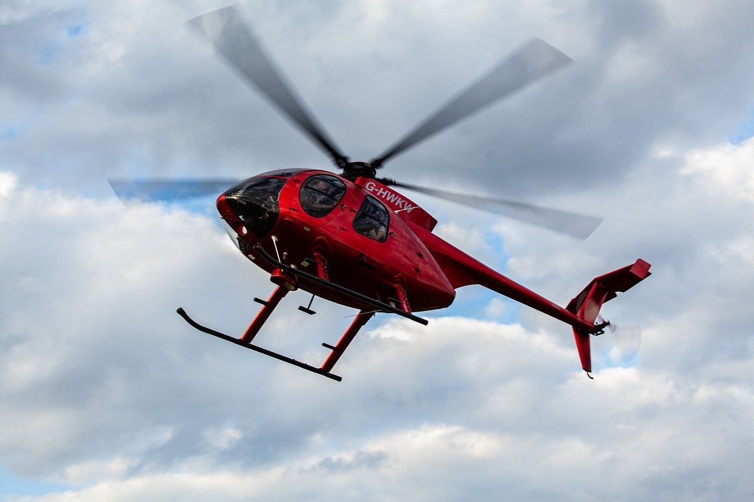
חשיבה רב-תחומית ואנלוגיות
Notes:
אמנם המכונה המעופפת הזו של דה-וינצ'י לא נבנתה מעולם בתקופת חייו (כמו יתר המצאותיו, שנותרו על הנייר). אך שימו לב לדמיון הרב בין המכונה המעופפת של דה-וינצ'י למכונה מעופפת אחרת, מודרנית, שאנו מכירים – המסוק. אולי זה לא נראה כך במבט ראשון, אך רוטור המסוק המודרני פועל על פי אותו העיקרון שעליו חשב לאונרדו דה-וינצ'י.

Slide 17
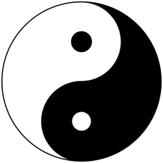
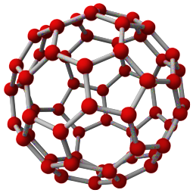
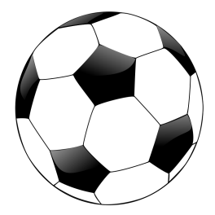
מהי אנלוגיה?
דמיון בין שני מושגים
תבניות זהות שקיימות בין שתי תופעות שונות
Notes:
במשחק שעשינו עם הקלפים אתם הגדרתם כל מיני סוגים של דמיון או מכנה משותף. אולם, לא כל דמיון או מכנה משותף נחשבים לאנלוגיה.
אנלוגיה היא דמיון בין שני מושגים, או תבניות זהות שקיימות בין שתי תופעות שונות.
ההגדרה לעיל מעט מופשטת. אנו נראה בהמשך דוגמאות שיבהירו את הרעיון.

Slide 18
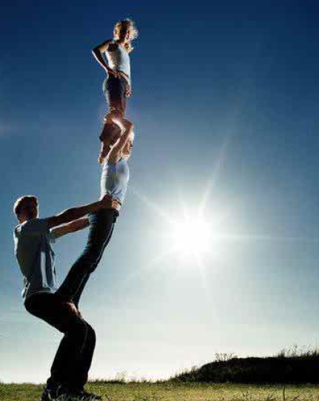
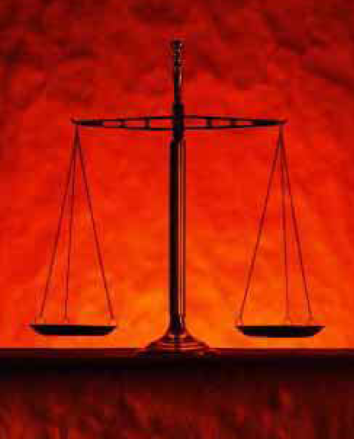
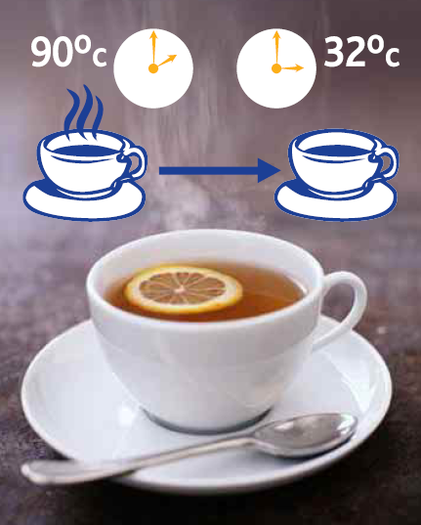
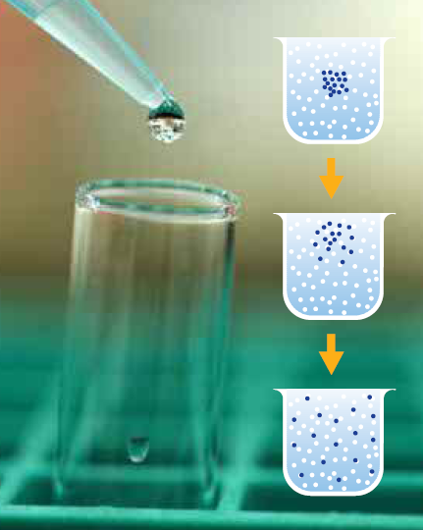
מהי האנלוגיה בתופעות הבאות?
?
Notes:
הציגו לתלמידים את ארבעת האיורים הללו, ושאלו אותם מהי לדעתם האנלוגיה ביניהם, או משהו המשותף לכל התופעות

Slide 19
מהי האנלוגיה בתופעות הבאות?
מכניקה
תרמודינמיקה
כימיה
האנלוגיה: שיווי משקל
Notes:
בשקופית ישנן 4 תופעות (משמאל לימין):
מבנה יציב של מתעמלים
התקררות כוס תה לטמפרטורת החדר
דיפוזיה של נוזל בנוזל אחר עד לקבלת תמיסה אחידה
מאזניים מאוזנים
האנלוגיה ביניהם (או המכנה המשותף): שיווי משקל
קל לראות שהאנלוגיה הזו מחברת בין תחומים שונים.
ארבע התמונות מראות שיווי משקל – משלושה תחומים שונים:
מכניקה
תרמודינמיקה
כימיה

Slide 20
איזו תנועה אנלוגית לתנועת הבלון?
Notes:
דמיינו בלון מלא אוויר שקצהו מוחזק אך אינו קשור. כשעוזבים את הבלון – הוא מתחיל להתעופף לכל כיוון בעוד האוויר משתחרר ממנו במהרה.
(רצוי להדגים זאת עם בלון אמיתי בכיתה)

Slide 21
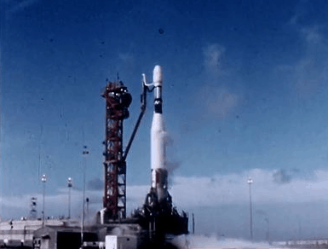
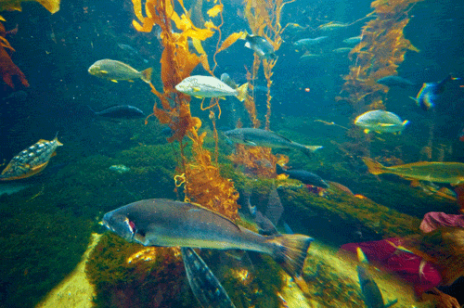
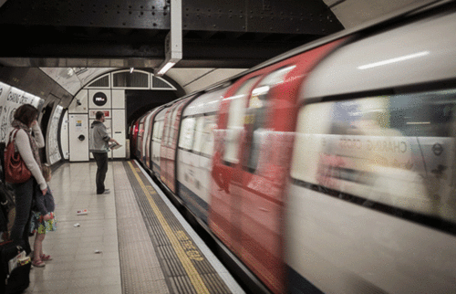
איזו תנועה אנלוגית לתנועת הבלון?
Notes:
שאלו את התלמידים: מבין שלוש התופעות שלפניכם, איזו תנועה אנלוגית לתנועת הבלון?
התשובה היא: המשגר ("טיל") שבקליפ השמאלי.
מדוע יש כאן אנלוגיה? משום שבשתי התופעות מסתתר עיקרון דומה של תנועה. הבלון נע לכיוון אחד כתוצאה מהאוויר שבתוכו שמשתחרר ונע לכיוון הנגדי (יש כאן ביטוי לחוק השלישי של ניוטון: חוק הפעולה והתגובה). באופן דומה, המשגר נע למעלה כתוצאה מהדלק ("סילון") שיוצא מהמנוע שבתחתיתו (שוב, זהו ביטוי לחוק השלישי של ניוטון).
לעומת זאת, בשתי התופעות האחרות (דגים שוחים ורכבת נוסעת) התנועה נעשית על ידי דחיפה של חומר שנמצא מחוץ לאובייקט עצמו (המים שבהם הדגים שוחים או המסילה שעליה נוסעת הרכבת).

Slide 22
הדומה והשונה
Notes:
זהו המקום להזכיר שכאשר עוסקים באנלוגיות, מסתכלים תמיד גם על הדמיון וגם על השוני שבין שתי התופעות. לכל אנלוגיה יש את גבולות הדמיון שלה, וחשוב לדעת מהם – על מנת שלא נסיק מסקנות שגויות מתוך האנלוגיה.
דונו עם התלמידים: מה דומה בין הבלון למשגר? מה שונה?
לבסוף, ציינו כי זוהי אנלוגיה בתחום המכניקה.

Slide 23
משחק הדמיון: 3 אנלוגיות
יתרון פיזיקלי
העלאת העוצמה ללא הוספת אנרגיה
קצב
קצב של פעילות או תנועה
סימטריה
מבנים סימטריים
Notes:
בשקופית רואים הצעה לחלוקה של קלפי המשחק ל-3 קבוצות, על פי 3 אנלוגיות:

Slide 24
משחק הדמיון: 3 אנלוגיות
יתרון פיזיקלי
העלאת העוצמה ללא הוספת אנרגיה
מגבר קול (לא אלקטרוני)
מעלה את עוצמת הקול ללא הוספת אנרגיה (ע"י תיעול מכני של הקול)
זכוכית מגדלת
עדשה קמורה שיוצרת תמונה מוגדלת ללא הוספת אנרגיה (ע"י תיעול קרני האור)
תמסורת
מערכת גלגלי שיניים היוצרת יתרון מכני ע"י הגדלת מומנט הפיתול ללא הוספת אנרגיה
Notes:
בשקופית רואים הצעה לחלוקה של קלפי המשחק ל-3 קבוצות, על פי 3 אנלוגיות:

Slide 25
משחק הדמיון: 3 אנלוגיות
קצב
קצב של פעילות או תנועה
תוף
בדרך כלל משמש לשמירה על קצב בקטע מוזיקלי. ניתן להגדיר את הקצב על ידי יחידות של מספר נקישות חלקי זמן.
מכונית
מהירות המכונית נמדדת ע"י יחידות של ק"מ בשעה
(או באופן כללי יותר: אורך חלקי זמן)
לב
קצב הלב נמדד על ידי יחידות של מספר הפעימות בדקה
(או באופן כללי יותר: מספר פעימות חלקי זמן)
Notes:
בשקופית רואים הצעה לחלוקה של קלפי המשחק ל-3 קבוצות, על פי 3 אנלוגיות:

Slide 26
משחק הדמיון: 3 אנלוגיות
סימטריה
מבנים סימטריים
"האדם הוויטרובי"
הציור המפורסם של ליאונרדו דה-וינצ'י מייצג את הסימטריה והפרופורציות בגוף האדם
LEVEL
פלינדרום הוא מערך של אותיות, מילים, שורות, מספרים או סמלים אחרים שמופיעים באותו הסדר מההתחלה לסוף ולהיפך
פרפר
מינים רבים של פרפרים (אך לא כולם) מאופיינים ע"י כנפיים סימטריות מבחינת צורות וצבעים
Notes:
בשקופית רואים הצעה לחלוקה של קלפי המשחק ל-3 קבוצות, על פי 3 אנלוגיות:

Slide 27
משחק הדמיון: אנלוגיות רב-תחומיות
יתרון פיזיקלי
העלאת העוצמה ללא הוספת אנרגיה
אקוסטיקה
אופטיקה
מכניקה
קצב
קצב של פעילות או תנועה
מוזיקה
מכניקה
ביולוגיה
סימטריה
מבנים סימטריים
ציור
טקסט
ביולוגיה
Notes:
בשקופית רואים הצעה לחלוקה של קלפי המשחק ל-3 קבוצות, על פי 3 אנלוגיות:

Slide 28
משחק הדמיון: ועכשיו תורכם!
יתרון פיזיקלי
העלאת העוצמה ללא הוספת אנרגיה
קצב
קצב של פעילות או תנועה
סימטריה
מבנים סימטריים
Notes:
בקשו מהתלמידים להתחלק שוב לצוותים (אותם הצוותים שבהם עבדו בחלק הראשון של השיעור).
המשימה של כל צוות: לחשוב על 3 תופעות נוספות (שלא מופיעות בקלפים המקוריים) – אחת לכל אנלוגיה. על התלמידים לצייר את התופעה ולמקם את הקלף בקבוצת הקלפים המתאימה לאותה האנלוגיה.
בקשו מכל קבוצה להציג בקצרה את הקלפים החדשים שיצרו.

Slide 29
אז מה היה לנו?
אנלוגיות הן דרך לחבר בין תחומים שונים ופתח לחשיבה רב-תחומית
אנלוגיות – מסתכלים על הדומה והשונה
Notes:
סכמו יחד עם התלמידים את עיקרי הדברים.
בשני השיעורים הבאים (במסגרת שיעורי אנלוגיות) נצלול לעומק נושא האנלוגיות, דרך חקירה של שתי אנלוגיות ספציפיות.

